Slide 1

Contexto:
“Reducir la aceptación cultural e institucional del machismo y las violencias contra las mujeres, y garantizar el acceso efectivo a la justicia”.
Es una responsabilidad social que debe ser asumida a partir de la creación de estrategias para la prevención de la violencia de género en el ámbito intrafamiliar y de pareja, desde el enfoque de cultura ciudadana.
Este enfoque promueve el desarrollo de políticas públicas y privadas orientadas a la transformación de narrativas, normas sociales y comportamientos a partir de los estos principios:
Los datos son un punto de partida y de llegada
El cambio debe
ser voluntario
La ciudadanía tiene el poder
de cambiar
Transformación
Narrativas

Slide 2
Enfoque de transformación de de la Cultura Ciudadana
Los ciudadanos tenemos el poder de cambiar:
Los datos y la investigación son el punto de partida:
Transformación de la narrativa:
El cambio cultural es voluntario:
Entender que el ser hombre es una construcción cultural
¿Cual es la concepción del ser hombre?
¿Qué imaginarios prácticas y comportamientos se han naturalizado sobre las masculinidades?
¿Como los hombres individualmente aportan a ese imaginario social de lo que es ser hombre?
¿La concepción sobre lo que es ser hombre cambia con relación a su contexto?
Acción colectiva.
La cultura del cuidado, la visión de los hombres como protectores pero no cuidadores.

Slide 3
“Teoría de Cambio de la Estrategia PVG”
A partir de la revisión de fuentes y de los datos disponibles, se identifican tres hipótesis y cinco mecanismos de cambio para lograr el propósito:
Propósito: Lograr un desaprendizaje del machismo y la prevención de las violencias de género en Bogotá
Hipótesis | Mecanismos | Resultados Esperados
Si transformamos las habilidades de los hombres en el manejo de sus emociones y en la comunicación asertiva | A través de la Formación individual y colectiva La visibilización de otros hombres que se comportan de esta manera La circulación de narrativas que validen esta relación | Lograremos: Que los hombres llamen a la Línea Calma cuando sientan que necesitan desahogarse o manejar mejor sus emociones. Que los hombres expresen y manejen de manera pacífica y saludable sus emociones previniendo conflictos o violencias contra sí mismos, sus parejas o seres queridos.
Si transformamos los mandatos del machismo en relación con la “hombría” y con las formas en que se relacionan los hombres entre sí | A través de la: Desnaturalización: Persuasión para el cambio Demostrar que el cambio está ocurriendo Visibilizar cómo las alternativas tienen efectos positivos y deseables Acompañar en el cambio comportamental | Lograremos: Reemplazar las versiones de la masculinidad violenta, discriminadora y tóxica que justifican la violencia de género y otros tipos de violencia, con alternativas pacíficas, empáticas y equitativas de masculinidad. Cambiar las relaciones que establecen los hombres entre sí para que entre ellos (amigos, vecinos o familiares) generen relaciones empáticas, no violentas y distintas al machismo. Que los hombres tengan herramientas claras para desaprender el machismo y hacer cambios en su cotidianidad.
Si transformamos las narrativas, normas sociales y dinámicas de relacionamiento entre hombres y mujeres, entre ellas, el amor romántico | A través de la: Desnaturalización: Persuasión para el cambio Demostrar que el cambio está ocurriendo Visibilizar cómo las alternativas tienen efectos positivos y deseables Acompañar en el cambio comportamental | Posicionar formas de relacionamiento de pareja que no estén mediadas por la discriminación de género, la subalternidad femenina, los cuerpos feminizados, las narrativas de la posesión o control de la pareja y la violencia de género. Que la ciudadanía cuente con herramientas claras para construir relaciones basadas en la comunicación, en la confianza, en el cuidado mutuo y en la convivencia pacífica.

Slide 4
Enfoque de género y de masculinidades no violentas, recíprocas y cuidadoras
Las identidades de la masculinidad que elementos o cosas hacen que los hombres se identifiquen con su masculinidad.
¿Cual es el valor que los hombres le dan a estos objetos en su entorno social?
¿Donde los hombres se sienten más agusto con su posición como hombres?
¿Los roles y mandatos de género?
¿Cuales son los privilegios que tienen los hombres en las masculinidades hegemónicas?
¿Como esos privilegios afectan a las mujeres?
¿Cuales son las desventajas y situaciones que afectan a los hombres en las masculinidades hegemónicas?
La transformación de la masculinidad es un ejercicio permanente
Qué barreras o resistencias podemos encontrar al momento de deconstruir las masculinidades hegemónicas.
La masculinidad no se puede plantear como Como pasar de lo personar a lo social.
¿Como la masculinidad hegemónica ha construido hombres que no saben relacionarse con sus emociones?

Slide 5


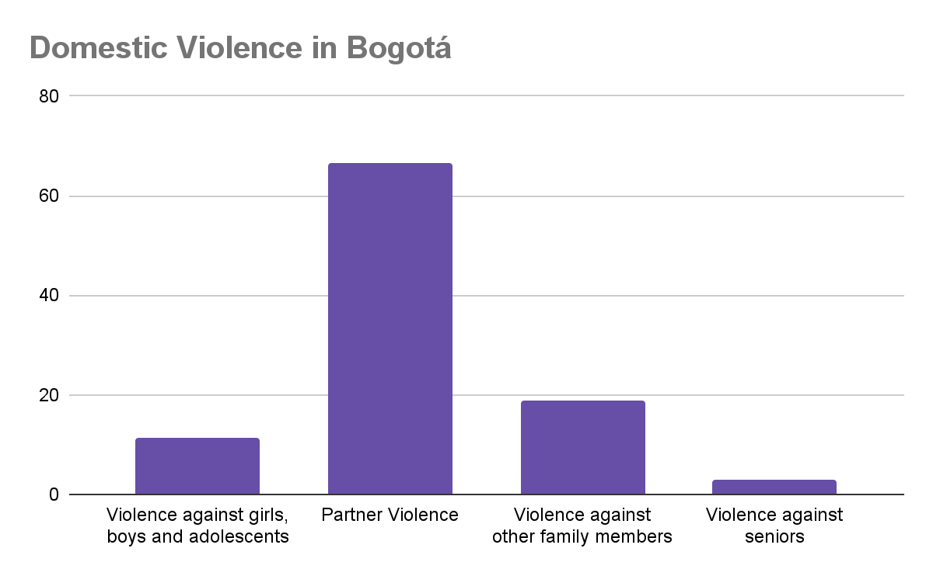
Línea Base: la violencia de pareja es el tipo de violencia más prominente en la violencia intrafamiliar.
¿Quién ejerce la violencia?
81,9%
19,1%
48.9%
Compañero/a Permanente
66,5%
30.5%
Ex compañero/a Permanente
10.1%
Esposo/a
19%
¿Qué motivó esta violencia?
11,4%
55,9%
Machismo e intolerancia
20,9%
Celos y desconfianza
(6) Instituto Nacional de Medicina Legal y Ciencias forenses (2018). Revista Forensis datos para la vida, Bogotá, Colombia

Slide 6
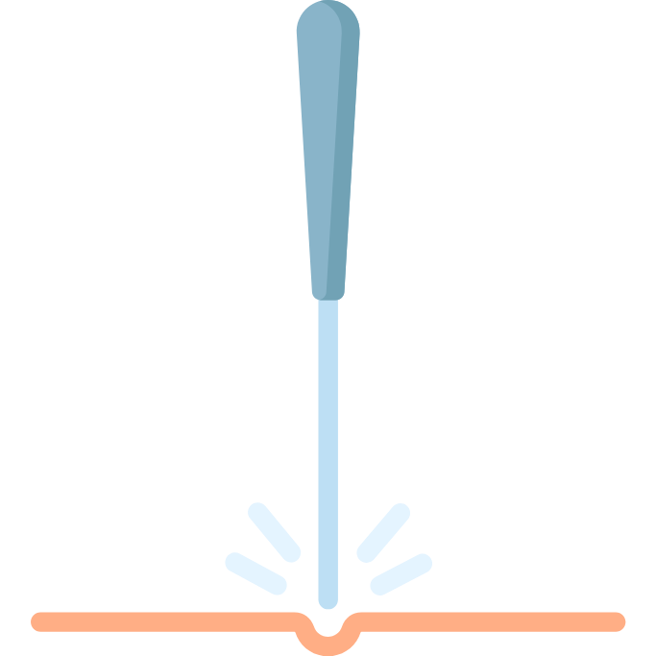
Acupuntura Cultural: usar los datos para focalizar problemáticas y generar estrategias de impacto
La violencia de pareja es el tipo de agresión más prominente en la violencia intrafamiliar.
Los hombres ejercen esta violencia 8 de cada 10 veces.
Compañeros, ex compañeros y esposos son quienes más ejercen esta violencia.
Machismo, celos y desconfianza son las principales motivaciones detrás de estas agresiones.

Slide 7


En el 2020, el Observatorio de Culturas y Gestión del Conocimiento condujo dos encuestas dirigidas a comprender las creencias, normas sociales y comportamientos de la ciudadanía en torno a la violencia de pareja, el machismo y los celos.
¿Ha sido agredido/a por su pareja?
¿Ha reaccionado agresivamente hacia su pareja?
20%
Sí
14%
13%
Sí
14%
¿Qué motivó estas situaciones?
59% de las motivaciones fueron los celos y la infidelidad.
52% de las motivaciones fueron los celos y la infidelidad
14% de las motivaciones fueron por desacuerdos en los puntos de vista
17% de las motivaciones fueron la diferencia en los puntos de vista
¿Qué ocurrió?
Los hombres reportaron haber sido víctimas de situaciones de violencia psicológica como gritos, insultos, que les revisen el celular o o que les irrespeten sus opiniones. El 73% dijo haber sido golpeado o empujado.
Las mujeres también reportaron violencia psicológica pero además, violencia física, amenazas, atentados contra su vida, violencia sexual o asalto con un objeto.
Hombres y mujeres reportan haber ejercido violencia psicológica y comportamientos como gritos, insultos, revisar el celular, e irrespetar los puntos de vista.
El 27% de los hombres y el 36% de las mujeres reportaron haber empujado a golpeado a sus parejas.

Slide 8




Normas sociales de la masculinidad en Bogotá:
Le preguntamos a hombres y mujeres qué normas sociales identifican sobre la masculinidad en Bogotá
En Bogotá, se espera de los hombres….
76% de los hombres y 84% mujeres consideran que “los hombres quisieran manejar mejor sus emociones pero no saben cómo”
60% de los hombres están de acuerdo en que “los hombres no saben pedir ayuda cuando lo necesitan”.
56% creen que “los hombres prefieren resolver sus problemas solos”
85%
91 % Ser buenos proveedores
65% Ser muy activos sexualmente
57% Ser exitosos conquistando mujeres
52% No dejarse poner los cachos de sus parejas.
64% No dejarse humillar de nadie
36% Responder agresivamente si otro hombre les busca pelea
82% Sean competitivos y asuman cualquier reto
42% No ser “afeminados”
38% No temerle a nada
48% No expresar sus emociones en público
57%
50%
52%
55%
44%
80%
38%
40%
40%

